Slide 1

Sociální podnikání a sociální ekonomika teorie, praxe a mezinárodní srovnání
Vladimír Hyánek
Centrum pro výzkum neziskového sektoru
Masarykova Univerzita, Brno
1

Slide 2

Něco úplně nového?

Slide 3
o čem to sociální podnikání vlastně je?
Řešení sociálních problémů…
… prostřednictvím inovativních myšlenek. Jsou tedy sociální podniky „oddělením vědy a výzkumu“ celé společnosti?
… s využitím podnikatelských (entreprenuerial), často tržně orientovaných přístupů: Je tedy sociální podnikání schopno překonat tržní selhání?
… a to v mnoha oblastech: vzdělávání, sociální služby, péče o děti, životní prostředí, zelená energie, regionální rozvoj, fairtrade apod. Takže se jedná o univerzální řešení?

Slide 4
A kde to vlastně je?
Trh? Stát? Občanská společnost?
Rodina/Komunita
Sociální podniky jako „hybridy“ kombinující vlastnosti více sektorů
Neformální sítě
Sociální podnik
(sociální ekonomika)
OBČANSKÁ SPOLEČNOST
NEZISKOVÉ
NEVLÁDNÍ
Stát
Trh

Slide 5
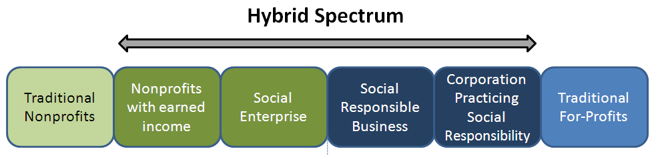
A kde to vlastně je?
Trh? Stát? Občanská společnost?
Občanská společnost Trh
(Zdroj: Alter 2004)

Slide 6
A proč je těch pojmů tolik?
Sociální podnikatel
Sociální podnikání
Sociální podnik
Sociální inovace
Sociální… společenský?

Slide 7
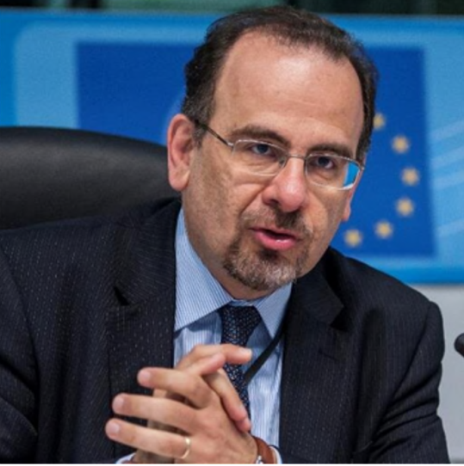
Proč je to důležité?
… Je zjevné, že sociální ekonomika vyšla z hospodářské a finanční krize téměř bez úhony. Dnes tento sektor zaměstnává 6,3 % pracující populace v EU-28, zatímco v roce 2012 to bylo 6,5 % … sociální ekonomika je příkladem a ochráncem hodnot, na kterých byla Evropská unie vybudována (článek 3 SEU). Představuje jak příležitost, tak prostředek pro účast občanů, jejich odpovědnost a vlastnictví naší udržitelné budoucnosti.… je klíčové, aby EU posílila podporu, kterou poskytuje sociální ekonomice prostřednictvím Evropského sociálního fondu (ESF)
Luca JAHIER
předseda skupiny Různé zájmy
Evropský hospodářský a sociální výbor (EHSV)

Slide 8
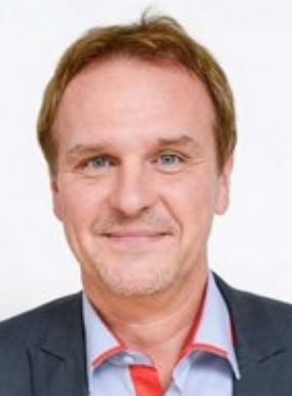
Proč je to důležité?
Sociální ekonomika zajišťuje, aby hospodářská účinnost sloužila sociálním potřebám, a vytváří tak skutečnou vzájemnou závislost mezi ekonomickými a sociálními otázkami, takže jedny nejsou nadřazeny druhým… sociální ekonomika má potenciál růstu v dobách ekonomické a sociální krize… Sociální ekonomika představuje vskutku vzor odolnosti a pokračuje v rozvoji
i ve chvíli, kdy se jiné ekonomické sektory ocitají v problémech.
Alain COHEUR
mluvčí zájmové skupiny Sociální ekonomika
Evropský hospodářský a sociální výbor (EHSV)

Slide 9
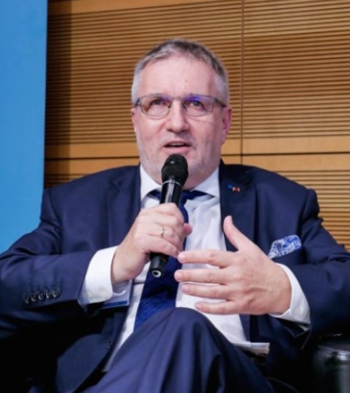
Proč je to důležité?
…význam sektoru sociální ekonomiky v procesu vytváření pracovních míst, usnadňování udržitelného rozvoje, přizpůsobování služeb potřebám a spravedlivějšího rozdělování příjmů a bohatství …budování participativní demokracie a sociálního kapitálu. To se týká obzvláště členských států, které k EU přistoupily v období od roku 2004. Většinou to byly do roku 1989 nebo 1990 socialistické státy …a občanská společnost se v nich neprojevovala vůbec nebo jen ve velmi omezené míře. K důsledkům tohoto historického vývoje patří mimo jiné nejistá finanční situace v nevládním sektoru a nízký stupeň zapojení občanské společnosti do vytváření místních pracovních příležitostí. O tom svědčí dokonce i statistiky: v sociální ekonomice v celé EU je zaměstnanost 6,3 %, zatímco v „nových“ členských státech dosahuje průměrně hodnoty 2,5 %.
Krzysztof BALON
mluvčí zájmové skupiny Sociální ekonomika
Evropský hospodářský a sociální výbor (EHSV)

Slide 10
Sociální ekonomika: vymezení
Charta zásad sociální ekonomiky (Social Economy Europe, evropské sdružení zastupující subjekty sociální ekonomiky):
nadřazenost jednotlivce a sociálních cílů nad kapitálem,
dobrovolné a otevřené členství,
demokratická kontrola ze strany členů (netýká se nadací, jelikož nemají členy),
spojení zájmů členů/uživatelů a všeobecného zájmu,
ochrana a uplatňování zásad solidarity a odpovědnosti,
samostatné hospodaření a nezávislost na orgánech veřejné moci,
většina přebytků je využívána pro účely cílů udržitelného rozvoje, služeb, které jsou předmětem zájmů členů, nebo obecného zájmu.

Slide 11
Sociální podniky, sociální podnikání a sociální inovace
Evropská komise definuje sociální podniky jako nedílnou součást sociální ekonomiky:
„Sociální podnik je aktérem sociální ekonomiky a jeho hlavním cílem je vytvoření sociálního dopadu, a nikoli tvorba zisku ve prospěch vlastníků nebo akcionářů. Působí na trhu tak, že poskytuje
podnikatelským a inovačním způsobem výrobky a služby a zisky používá hlavně pro naplnění
sociálních cílů. Je řízen odpovědně a transparentně, a zapojuje přitom zejména zaměstnance,
spotřebitele a zúčastněné strany“ (Sdělení Evropské komise, Iniciativa pro sociální podnikání,
COM(2011) 0682 final ze dne 25. října 2011).

Slide 12
Sociální podniky, sociální podnikání a sociální inovace
USA; dva hlavní přístupy: „příjem z výdělečné činnosti“ (earned income) a „sociální inovace“ (ASHOKA).
Přístup zaměřený na sociální inovace zdůrazňuje individuální úlohu sociálního podnikatele, jehož
posláním je vytvářet a udržovat sociální hodnotu (nikoli pouze hodnotu soukromou), rozpoznává a využívá nové příležitosti, aby toto poslání mohl plnit, zapojuje se do procesu soustavných inovací, adaptací a učení, jedná odvážně, aniž by jej omezovaly aktuálně dostupné zdroje, a projevuje větší smysl pro odpovědnost, včetně odpovědnosti za okruh těch, kterým bylo poslouženo, a za výsledky.
Sociální podnikatelé plní sociální poslání a hlavním kritériem pro posuzování sociálního podnikatele je dopad tohoto poslání (a nikoli vytváření bohatství). Podle přístupu zaměřeného na sociální inovace je forma vlastnictví sociálního podniku (veřejný, kapitálový, sociální ekonomika) vedlejší a ústřední postavou je sociální podnikatel jako hlavní osoba nesoucí odpovědnost za podnikání a společenské změny.

Slide 13
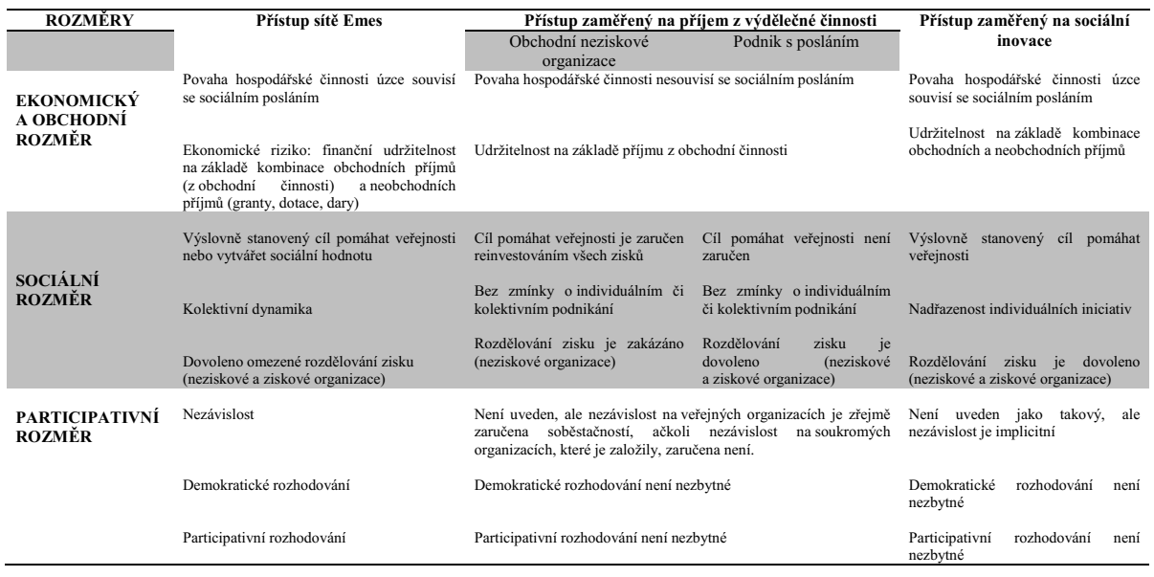
Podobné a rozdílné znaky pojmů sociální podnik, sociální podnikání a sociální inovace

Slide 14
Národní uznání pojmu sociální ekonomika a souvisejících nových pojmů
Země, kde je pojem sociální ekonomika široce uznáván: ve Španělsku, Francii, Portugalsku, Belgii
a Lucembursku se pojem sociální ekonomika těší největšímu uznání ze strany veřejných
orgánů a v akademické a vědecké obci, stejně jako v sektoru sociální ekonomiky samém.
!! – Francie je rodištěm pojmu jako takového a Španělsko v roce 2011 schválilo první vnitrostátní zákon o sociální ekonomice v Evropě.
Země, kde se pojem sociální ekonomika těší „střednímu uznání“: Patří sem Itálie, Kypr, Dánsko, Finsko, Švédsko, Lotyšsko, Malta, Polsko, Spojené království, Bulharsko, Řecko, Maďarsko, Irsko, Rumunsko a Slovinsko. V těchto zemích figuruje pojem sociální ekonomika vedle dalších pojmů, jako je neziskový sektor, dobrovolný sektor a sociální podniky. Ve Spojeném království kontrastuje nízká míra informovanosti o sociální ekonomice se státní politikou podpory sociálních podniků.
Země, kde se pojem sociální ekonomika těší malému uznání nebo není znám vůbec: Pojem sociální
ekonomika je málo znám, teprve se zavádí nebo není znám vůbec v těchto zemích:
Rakousko, Česká republika, Estonsko, Německo, Lotyšsko, Litva, Malta, Nizozemsko, Slovensko a Chorvatsko. Příbuzné pojmy neziskový sektor, dobrovolný sektor a sektor nevládních organizací vykazují relativně vyšší míru uznání.

Slide 15
VEŘEJNÉ POLITIKY V OBLASTI SOCIÁLNÍ EKONOMIKY NA EVROPSKÉ ÚROVNI (2010–2016)
Pravidla: statuty a regulační rámce
2009 - 2017 iniciativy souvisejíc se sociální ekonomikou/pro sociální podniky - nové období evropských veřejných politik. Pokud jde o právní formy, bylo dosaženo jen malého
pokroku.
Prioritou bylo uplatňování politiky hospodářské soutěže. 2012 - přijetí nařízení de minimis pro oblast služeb obecného hospodářského zájmu a v roce 2014 schválení balíčku k reformě zadávání veřejných zakázek.
  Ten orgánům veřejné moci umožňuje zařazovat do zadávacích řízení určité sociální doložky
  a zadávací podmínky. Jeho dopady však byly nepatrné.

Slide 16
VEŘEJNÉ POLITIKY V OBLASTI SOCIÁLNÍ EKONOMIKY NA EVROPSKÉ ÚROVNI (2010–2016)
Další snahy, např. v podobě evropských konferencí organizovaných předsednictvím
Rady Evropské unie nebo v rámci předsednictví, řady stanovisek EHSV, iniciativ a stanovisek
meziskupiny Sociální ekonomika Evropského parlamentu a v některých případech také
Výboru regionů, nebo dokonce Komise samotné.
  23. 5. 2017 přijetí „Madridské deklarace“http://www.lavoro.gov.it/notizie/Documents/2017-05-23-DICHIARAZIONE-MADRID-English-Version.pdf - např. podpora implementace SÚ, SE - inkluzivní a fér, podpora vzdělávání, ...
Problém: viditelnost a uznání definic z oblasti sociální ekonomiky. Pravidelné zavádění nových pojmů nepomáhá. V 70. letech 20. století zahrnovaly pojmy související se sociální ekonomikou třetí sektor, občanskou společnost a neziskovost obecně.
  V souvislosti s hospodářskou krizí se vytvořila nová vlna pojmů, jako např. sociální podniky, ekonomika sdílení a ekonomika pro společné blaho. Je třeba zdůraznit, že tyto problémy jsou známkou nejen nedostatečné shody ohledně používaných označení, ale také „skryté politiky nepostupování v této oblasti“ (CIRIEC 2017).

Slide 17
Tvrdé politiky: fondy a politické oblasti
2011 - Komise začala uplatňovat Iniciativu pro sociální podnikání. „Vytváření příznivého prostředí pro podporu sociálních podniků v rámci sociálního hospodářství a sociálních inovací“ (COM(2011) 682 final). Iniciativa zahrnovala politický program Evropské komise s 11 klíčovými kroky.
  Jednou osou je zlepšení soukromého a veřejného financování. Za účelem zvýšení zájmu soukromých investorů o sociální podniky bylo přijato nařízení č. 346/2013 o evropských fondech sociálního podnikání (EuSEF). Byl také zaveden program pro zaměstnanost a sociální inovace (EaSI) spolu s dalšími finančními iniciativami, jako je záruční nástroj EaSI, investiční okno EaSI pro budování kapacit nebo akcelerátor sociálního dopadu (SIA).
  Pokud jde o veřejné financování, cíl „podporovat sociální ekonomiku a sociální podnikání“ byl převeden na EFRR a ESF. Zvláštní evropská rozpočtová politika pro sociální ekonomiku však nikdy nebyla zavedena a stále se na ni čeká. Nedávno přijatá Madridská deklarace (23. 5. 2017) ji dále požaduje.
Důležitost hlavního finančního nástroje EU, jímž je ESF.
  Dopad nových nástrojů, jež byly nedávno zavedeny (EFSI, EaSI, COSME atd.), byl malý nebo žádný, zvláště ve Středomoří a ve východních zemích EU.

Slide 18
Nové národní předpisy v oblasti sociální ekonomiky
V posledních sedmi letech většina evropských zemí věnovala pozornost tvorbě předpisů týkajících se sociální ekonomiky. Ve Španělsku (2011), Řecku (2011 a 2016), Portugalsku (2013), Francii (2014) a v Rumunsku (2016) byly na národní úrovni přijaty zvláštní právní předpisy týkající se sociální ekonomiky a v Belgii (Valonsko, Brusel a Vlámsko) a ve Španělsku (Galicie) byly přijaty také na úrovni regionální.
Kromě toho vznikaly návrhy nových zákonů, návrhy a jiné institucionální iniciativy, jako jsou systémy akreditací, labely či rozsáhlé víceleté národní plány, což svědčí o zvyšujícím se zájmu vlád o tuto oblast. Dále byly také schváleny reformy týkající se konkrétních skupin sociální ekonomiky (sociálního třetího sektoru, sociálních podniků třetího sektoru, družstev a jiných), a to například v Itálii a ve Španělsku.
Regulace sociální ekonomiky pomocí nových právních forem sama o sobě nepředstavuje pokrok v podpoře sociální ekonomiky, která by přesahovala rámec svého institucionálního uznání (Noia, 2017). Pokud by předpis neprovázela další opatření, mohly by účinky být příliš omezené, podobně jako tomu až donedávna bylo v případě evropského družstevního statutu nebo španělského zákona o sociální ekonomice.

Slide 19
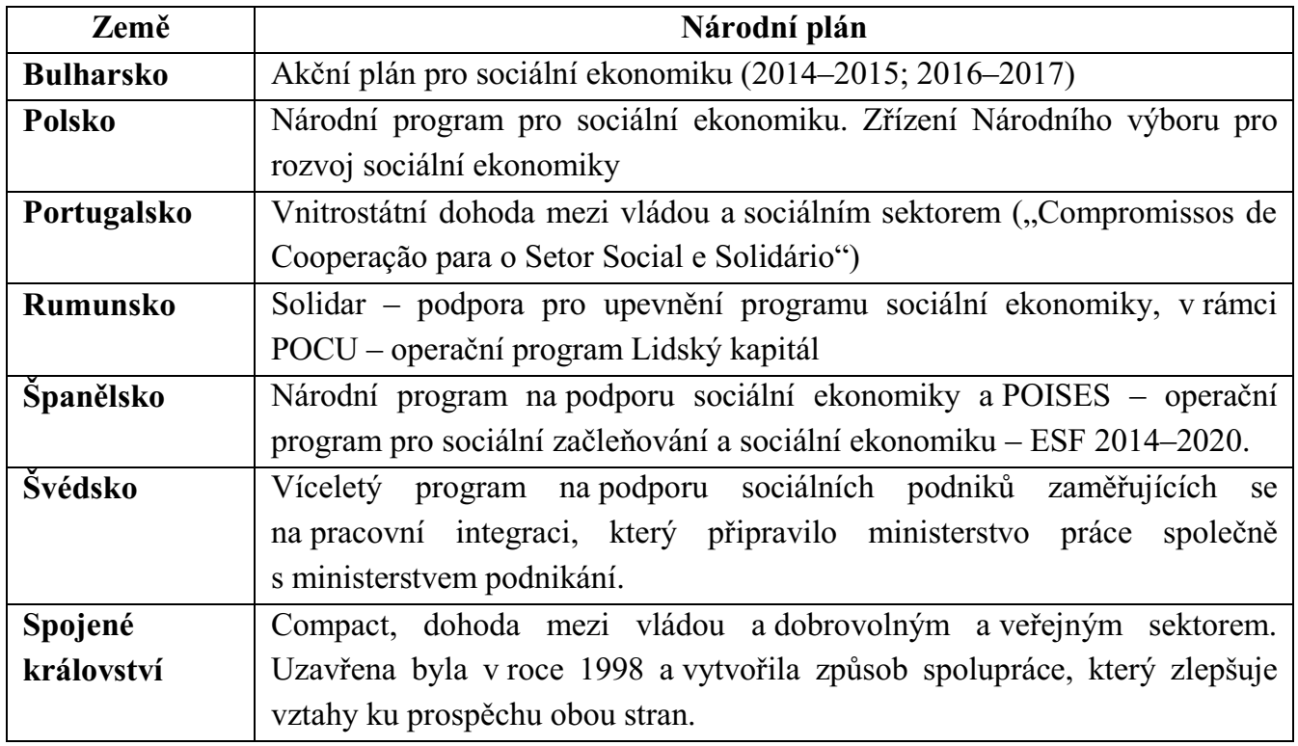
Národní a regionální akční plány a cílené financování
Národní a regionální akční plány – klíčové pro rozvoj sociální ekonomiky.
- významné dohody mezi různými aktéry, zejména mezi vládou a zástupci sociální ekonomiky / třetího sektoru, ale také odbory, univerzitami a dalšími, s cílem zlepšit jejich vzájemné vztahy.
- Zahrnují obecně stabilní rámce
financování, režimy účasti a konzultací, strategické oblasti, které je třeba rozvinout, a zlepšení vztahů a společenských změn.

Slide 20
Cílené financování
Několik rámců financování. Veřejné, soukromé, hybridní režimy.
Ad veřejné fondy zacílené na sociální ekonomiku: EU (např. strukturální fondy) a vnitrostátní a regionální vlády přidělují prostředky přímo na podporu a rozvoj sociální ekonomiky. Jedná se o tradiční subvenční programy na podporu družstev a zaměstnanosti v družstvech v Německu, Itálii a Španělsku. Existuje také spousta alternativních řešení.
      Belgie - fond Brasero podporuje rozvoj zaměstnaneckých družstev ve Valonském regionu.
      Kypr - politika služeb sociální péče nabízí roční granty na provozní náklady, a subvencuje tak organizace poskytující sociální služby (např. péči o děti, dlouhodobou péči a podobně).
      Francie - nový zákon o sociální ekonomice -nové finanční nástroje, včetně fondu sociálních inovací (FISO).
      Itálie - byl zaveden fond na financování sociálních podniků a sociálních družstev.
  Smíšené fondy, které spravuje vláda a organizace sociální ekonomiky:
    Francie - Národní fond pro rozvoj asociativního života (FNDVA) a Národní fond pro rozvoj sportu (FNDS).
  U některých fondů je financování mimorozpočtové. Jiné režimy jsou založeny na dani z příjmu fyzických osob. Určité procento splatné daně mohou občané přidělit dobrovolným organizacím. To se týká Itálie a Španělska. Ve Španělsku tyto částky směřují do národního fondu pro organizace sociálního třetího sektoru, jenž každý rok obdrží více než 200 milionů EUR.
  Dalším zdrojem, na který se tradičně cílí, jsou příjmy z hazardních her (loterie, automaty). To je případ RAY a Oy Veikkaus AB ve Finsku nebo ONCE – vnitrostátní organizace pro nevidomé – ve Španělsku.

Slide 21
překážky rozvoje sociální ekonomiky
Nedostatečná informovanost o pojmech sociální ekonomika, sociální podniky a jiných souvisejících pojmech a jejich nedostatečného pochopení ve společnosti, ve veřejných diskusích a na akademické půdě. Tyto překážky hrají velmi významnou roli ve východních zemích EU, jako např. v Maďarsku, Polsku, na Slovensku nebo v České republice. Hlavní podpora pro sociální ekonomiku (z hlediska financování i zvyšování informovanosti) pochází z programů a iniciativ EU.
  Malá viditelnost sociální ekonomiky v médiích i statistikách. V mnoha zemích, od Rakouska a Slovenska po Švédsko, je nedostatek databází, oficiálních statistik a spolehlivých údajů o sociálních podnicích či sociální ekonomice. Kromě toho je nezbytné zavést v oblasti sociální ekonomiky na všech úrovních vzdělávání vzdělávací a školicí programy. V několika zemích, např. ve Francii, existují programy jako odborná příprava
  ze strany vzdělávacích družstev pro dospívající/mladé studenty.
Překážky ve vztahu k státní správě. Chybějí instituce odpovídající za sociální ekonomiku, sociální podniky, dobrovolníky a občanskou společnost, které by byly schopny vyvíjet politiky a sociální ekonomiku podporovat. Neexistuje tudíž žádná vnitrostátní strategie týkající se sociální ekonomiky. Média a tvůrci politik „nevidí nezbytnost“ sociální ekonomiky. V některých případech shledávají, že důvěra v hospodářské činnosti neziskových organizací je nedostatečná a tyto činnosti jsou odmítány.

Slide 22
překážky rozvoje sociální ekonomiky
  V některých případech schází víceúrovňovým vládám koordinace v oblasti záležitostí sociální ekonomiky. V jiných případech jsou orgány státní správy silně závislé na politických cyklech, např. v roce 2015 byl v Dánsku po změně vlády zavřen vládní úřad pro podniky sociální ekonomiky. V neposlední řadě jsou překážkami pro spolupráci subjektů sociální ekonomiky s orgány veřejné moci byrokracie a politika kvalitativních úsporných opatření (Itálie, Španělsko, Slovinsko)
Překážky institucionální:
Ve Francii a ve Španělsku vládní změny předpisů týkajících se doplňkové sociální ochrany v posledních letech negativně ovlivnily zdravotnické subjekty a v některých případech je přinutily ke změně právního postavení na ziskový subjekt.
V Itálii reforma lidových bank (DL 3/2015) stanoví, že lidové banky, jejichž aktiva mají hodnotu vyšší než 8 miliard EUR, musí být přeměněny na akciové společnosti. Také reforma úvěrových družstev (L 49/2016) radikálně
přeorganizovala celý sektor družstevního bankovnictví, a to s několika negativními aspekty.
Ve Španělsku změny sociálního zabezpečení sportovních trenérů negativně ovlivnily sportovní sdružení.
Ve Spojeném království u velkých veřejných zakázek zbývají na subjekty sociální ekonomiky jen subdodávky pro velké společnosti soukromého sektoru, obvykle se navíc při zadávání zakázek rozhoduje spíše podle ceny než podle zahrnutí přidané sociální hodnoty. Nedávno pozměněné právní postavení charitativních organizací je pro toto nové institucionální prostředí lépe uzpůsobeno.
Ve Finsku není směrnice o zadávání veřejných zakázek, díky níž mohly být zakázky vyhrazeny pro určité služby, prováděna, a subjekty sociální ekonomiky z ní tedy nemohou mít prospěch.

Slide 23
překážky rozvoje sociální ekonomiky
  Nedávné změny předpisů týkajících se družstev v Polsku a Portugalsku nejsou pro družstva považovány za vhodné.
  V Maďarsku představuje nový zákon o sociální ekonomice riziko pro mnohá sociální družstva založená skupinami občanů, jelikož po vstupu zákona v platnost v roce 2018 možná bude nutná jejich přeměna na jiný typ organizace (družstvo nebo nezisková společnost s ručením omezeným).
  Ve Slovinsku a v Bulharsku nový zákon o sociálním podnikání vylučuje různé organizace, které již jako sociální podniky působí.

Slide 24
VÁHA SOCIÁLNÍ EKONOMIKY V EU 28
Evropská sociální ekonomika poskytuje:
- více než 13,6 milionu placených pracovních míst v Evropě,
- ekvivalent 6,3 % pracující populace EU-28,
- zaměstnání pro více než 19,1 milionu pracovníků, placených i neplacených,
- více než 82,2 milionu dobrovolníků, což odpovídá 5,5 milionu zaměstnanců na plný úvazek,
- více než 232 milionů členů družstev vzájemných společností a podobných subjektů,
- více než 2,8 milionu subjektů a podniků.

Slide 25
VÁHA SOCIÁLNÍ EKONOMIKY V EU 28
…odlišnosti
Belgie, Itálie, Lucembursko, Francie a Nizozemsko - pracovní místa v sociální ekonomice tvoří něco mezi 9 až 10 % pracujícího obyvatelstva
Nové členských státy EU, jako je Slovinsko, Rumunsko, Malta, Litva, Chorvatsko, Kypr a Slovensko - méně než 2 % pracujících obyvatel
Zaměstnanost v sociální ekonomice se ukázala být odolná vůči hospodářské krizi, jelikož se snížila
z 6,5 % na 6,3 % z celkových placených pracovních sil v Evropě a z 14,1 na 13,6 milionu pracovních
míst. Snížení počtu pracovníků ve větších družstvech a podobných právních formách je výraznější než u spolků, nadací, apod.

Slide 26
VÁHA SOCIÁLNÍ EKONOMIKY V EU 28
Podle zaměstnanosti (jiné ukazatele ekonomického dopadu, jako je příspěvek
k HDP, nejsou k dispozici) představují spolky, nadace a podobné právní formy nadále hlavní
část sociální ekonomiky a tvoří většinu sociálních subjektů/podniků a asi 66 % zaměstnanosti
v tomto sektoru.

Slide 27
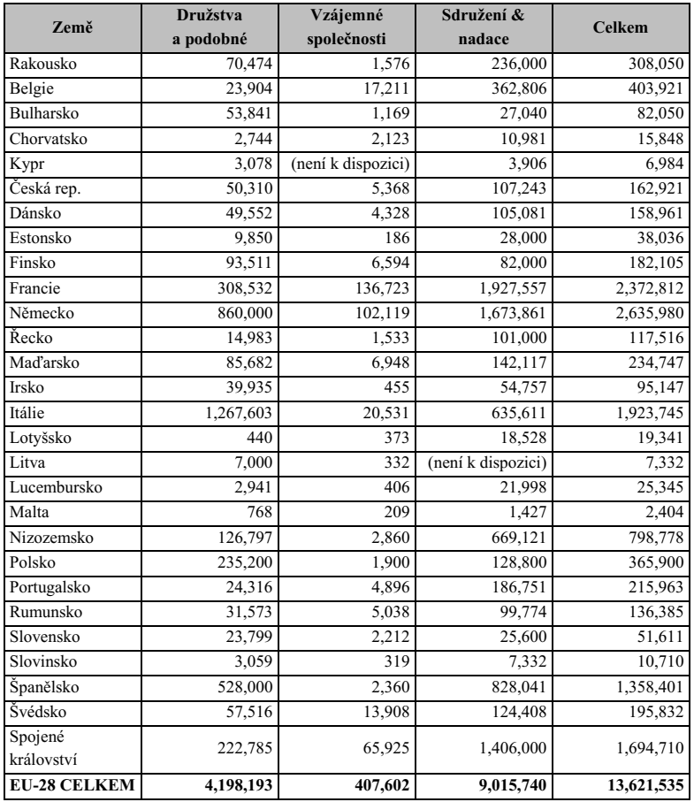
Placená pracovní místa v družstvech, vzájemných společnostech, sdruženích, nadacích a podobných subjektech. Evropská unie (2014–2015)

Slide 28
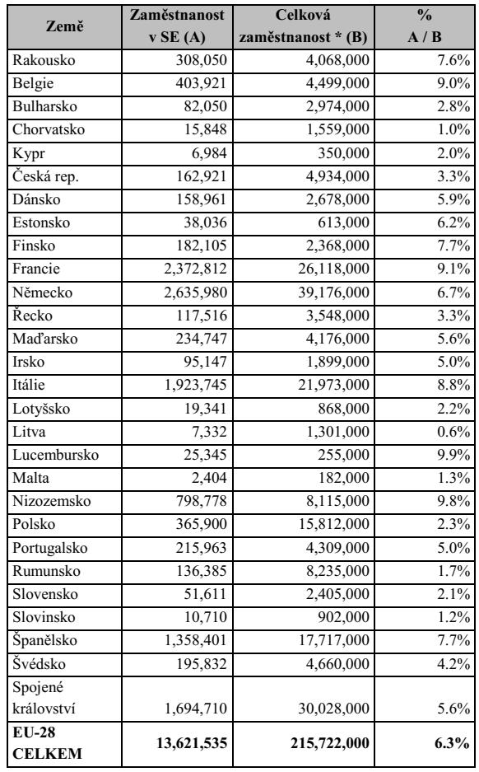
Placená pracovní místa v sociální ekonomice ve srovnání s celkovým počtem placených pracovních míst. Evropská unie (2014–2015)

Slide 30
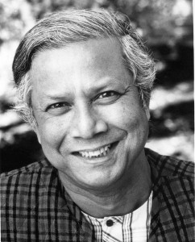
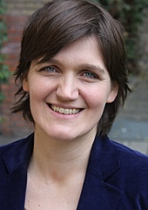
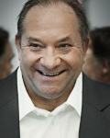
Sociální podnikatelé – pár příkladů
Quelle: moralheroes.org
Muhammad Yunus
Grameen
Quelle: arbeiterkind.de
Katja Urbatsch
Arbeiterkind.de
Quelle: entrepreneurship.de
Anderas Heinecke Dialog im Dunkeln

Slide 31
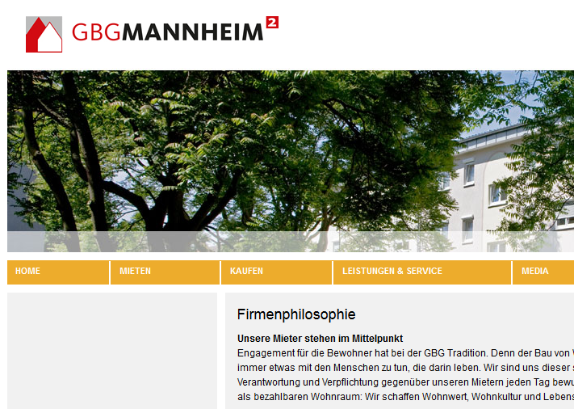

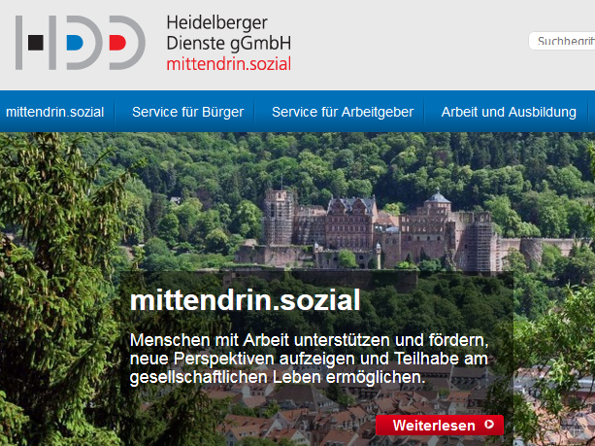


… a mnohem více „neznámých“ příkladů:
Podnikatelské myšlenky a pobídky v sektoru sociálních služeb (municipality, družstva, apod.):
→ Mediální pomýlení: pouze několik sociálních podniků s výraznou „aurou“…

Slide 32
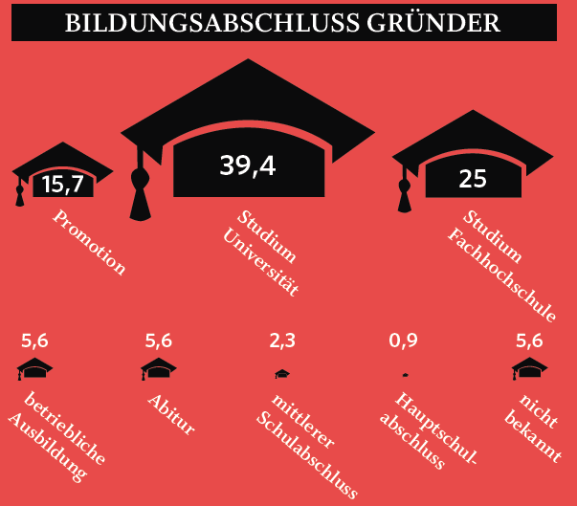
Věc vyššího vzdělání?
(Zdroj: MEFOSE Studie (Jansen et al. 2013), Grafik erschienen in Enorm, Wirtschaft für den Menschen)

Slide 33

nové nebo staré?
Quelle: www.fossilien.de

Slide 34
Něco úplně nového?

Slide 35
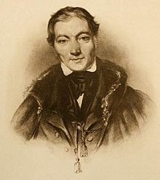
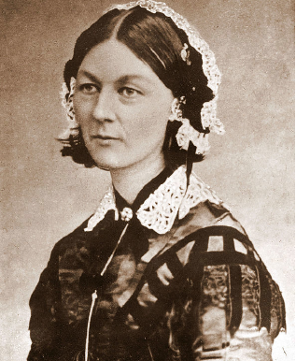
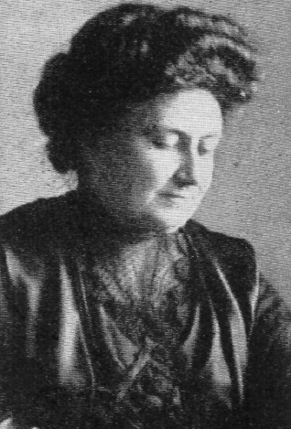
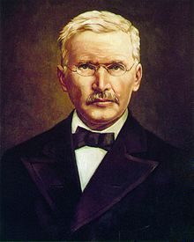
Robert Owen,
1771-1858; entrepreneur and co-founder of cooperative system
Florence Nightingale,
1820 - 1910; nurse, founder of modern cnursing
Maria Montessori,
1870 - 1952; physician, founder of Montessori educational institutions
Friedrich Wilhelm Raiffeisen 1818 - 1888; official, micro credit, cooperative bank system
Sociální podnikání není novým fenoménem…

Slide 36

Jak to funguje?
© national geopgrahic

Slide 37

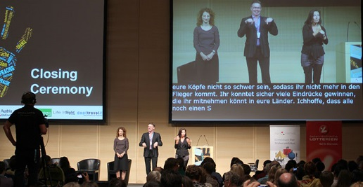
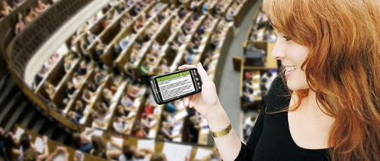
příklady
Verbavoice (München)
Direct SE approach of value creation
Field of activity: | services for hearing-impaired people
Approach: | providing mobile, ICT-based interpreters services that allows hearing-impaired to participate in society (education, events, public authorities, media)
Income structure: | service fees via public social service systems; growth capital from impact investment fund
Legal form: | limited liability company (GmbH)

Slide 38

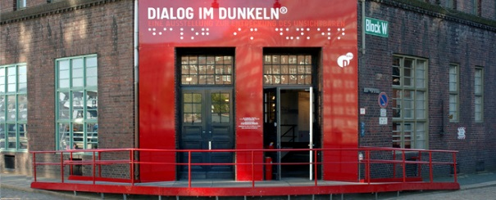
příklady
Dialogue in the Dark / Dialogue Social Enterprise
Direct-indirect SE approach of value creation
Field of activity: | Work integration for visually-impaired people; awareness enhancement
Approach: | Visually impaired people serve as guides or coaches in public exhibitions and team building and leadership workshops in the dark; international franchise system
Income structure: | service fees, consultancy fees for franchisees, license payments, donations
Legal form: | limited liability company, association

Slide 39

příklady
Regionalwert AG
Indirect SE approach of value creation
Field of activity: | Regional agricultural / economic development
Approach: | Local shareholders invest in fund; fund facilitates local value chains by buying and leasing farms and related businesses and emphasize social and ecological production conditions
Income structure: | Rents, equity interest
Legal form: | public company / stock corporation

Slide 40
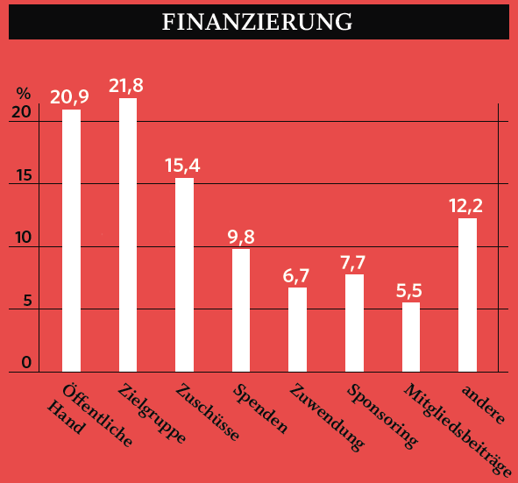
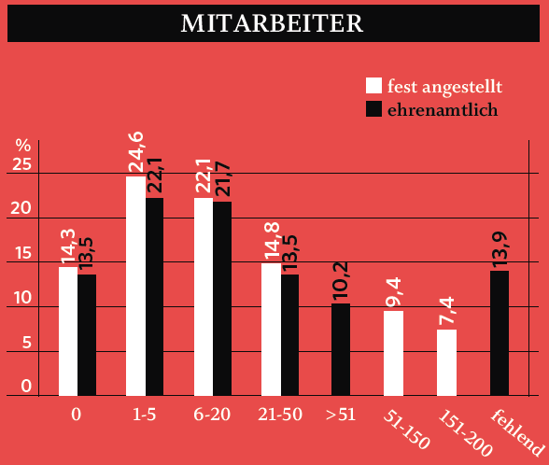
Finanční zdroje
→ Hybridní financování(zisk, granty, dotace, …)
→ Mění se v čase
Častá mobilizace dobrovolné práce←
Také problém s tržním selháním…
(Zdroj: MEFOSE Studie (Jansen et al. 2013), Grafik erschienen in Enorm, Wirtschaft für den Menschen)

Slide 41

…a okolní prostředí
Quelle: www.klassewasser.de

Slide 42
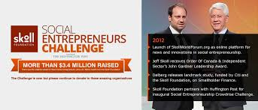
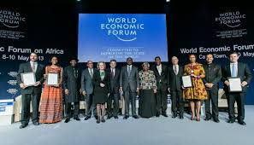


Eco system - propagující instituce

Slide 43
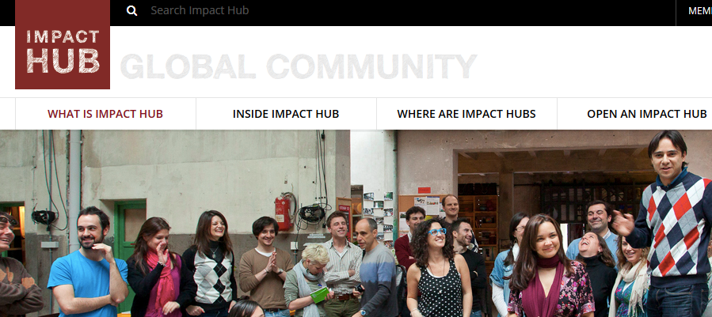
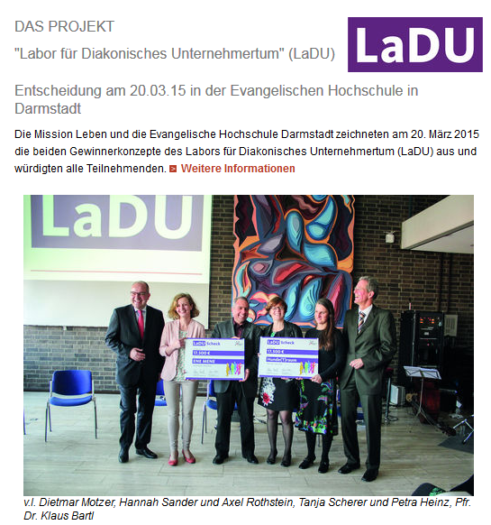
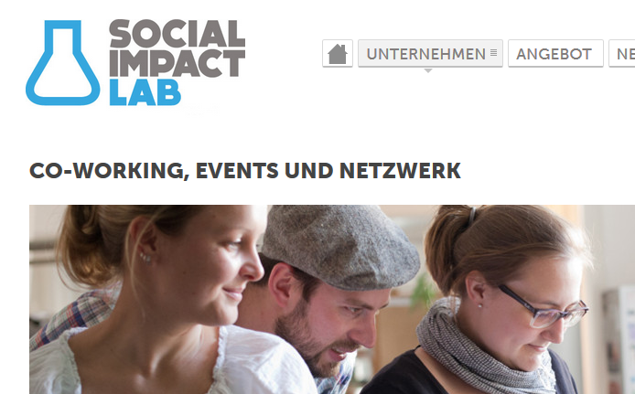

Eco system – veřejné prostory
Networking and support: hubs, labs, moocs, etc.

Slide 44
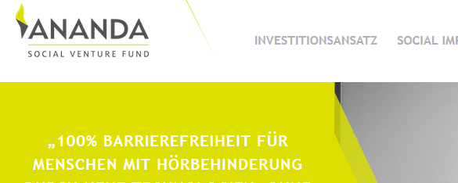

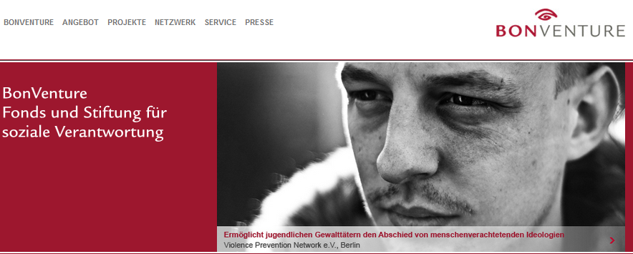
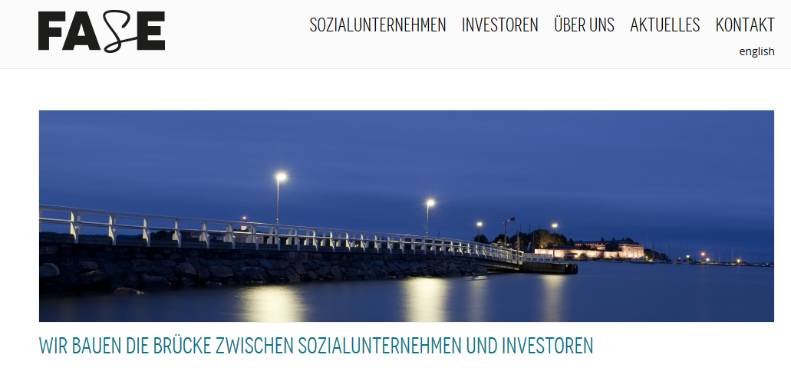
Eco system – finanční podpora
Financing: Social Investemt Funds, Foundations, Fellowship Programmes
- adapted to specific needs (e.g. duration until break even, due to innovation
costs, etc. )

Slide 45
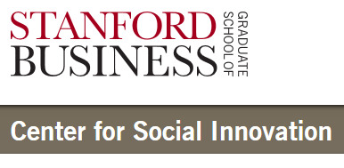


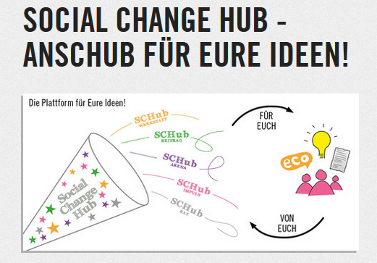
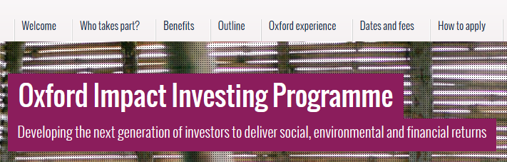
Eco system – vzdělávání a výzkum
Education: universities, private or non-profit institutes
(from student to executive level)

Slide 46
Eco system – politics and policies
Policy:
EU Level: http://ec.europa.eu/internal_market/social_business/index_de.htm
Single Market Act – Social Business Initiative
National Level: http://www.bmwi.de/DE/Mediathek/publikationen,did=714908.html
Engagement Strategy of National German Government
→ The potential of social entrepreneurs and social entrepreneurship as model of solving problems is recognized [over-estimated?]

Slide 47

…v čem je háček?
Quelle: www.simfisch.de

Slide 48
Problémy a zase problémy
Co znamená to „sociální“?
Dopad a šíření: Jak vlivné jsou organizace sociálního podnikání na obrovských/komplexních trzích sociálních služeb? Se může dobrá praxe šířit?
Trade off mezi sociálními a ekonomickými cíli: where do they emerge / how are they tackled and solved?

Slide 49
Výběr problémů
(financování, prostředí, organizační rozvoj)
Výrazné lokální ukotvení ve složitých strukturách stakeholderů: Jak je možné replikovat dobrou praxi v různých kontextech?
Nedostatek kvalifikovaných pracovníků: specifické nároky organizací sociálního podnikání, nízké mzdy, podnikatelské riziko
Setrvačné preference a konkurenční smýšlení: stávající subjekty veřejné správy a sociálního státu jsou rezistentní vůči změnám
Organizační rozvoj a kontrola kvality: Jsou dobří inovátoři & sociální podnikatelé také dobrými manažery?
Otázka škálování: Ano? Ne? Pokud ano, kdo je zodpovědný?
Notes:
Kurze verbale Ausführungen zu den einzelnen Punkten inc Beispiele – ggfs auch unterscheidung zwischen SE und SI

Slide 50
Problémy s financováním
Structural barriers of connectivity to public funding and social security systems, as social entrepreneurs act across sector boundaries and often support preventive work
Strukturální překážky napojení na veřejné financování a systémy sociálního zabezpečení, jelikož sociální podnikatelé fungují napříč sektory a často podporují preventivní práci
Omezené nabídky na kapitálového trhu zejména pro neziskové organizace
Lack of broad share or competition among impact investors
„Fear of contact“ mezi sociálním a ekonomickým sektorem

Slide 51

.doporučené zdroje
Quelle: www.stohl.de

Slide 52
Alter, K. (2004). Social enterprise typology. Virtue Venures (Vol. 2004). Virtue Ventures LLC. http://rinovations.edublogs.org/files/2008/07/setypology.pdf
Achleiter, A.K. & Spiess-Knafl, W. (2010). Social Entrepreneurship. Eine Einführung für Studenten. TU München, http://socent.e-learning.imb-uni-augsburg.de/files/Social%20Entrepreneurship.%20Eine%20Einf%C3%BChrung.pdf
Hackenberg, Helga, Empter, Stefan (Hrsg.). (2011). Social Entrepreneurship - Social Business: Für die Gesellschaft unternehmen. Wiesbaden: Springer VS
Jansen, Stephan A, Heinze, Rolf G., Beckmann, Markus (Hrsg.) (2013). Sozialunternehmen in Deutschland - Analysen, Trends und Handlungsempfehlungen. Wiesbaden: Springer VS
Kopf, Hartmut, Müller, Susan, Rüede, Dmonik, Lurtz, Kathrin, Russo, Peter (2015). Soziale Innovationen in Deutschland. Wiesbaden: Springer VS
Nicholls, A., & Murdock, A. (2011). Social Innovation: Blurring Boundaries to Reconfigure Markets. (A. Nicholls & A. Murdock, Eds.). Hampshire, UK & New York: Macmillan.
Mair, J., Robinson, J., & Hockerts, K. (2006). Social Entrepreneurship. (J. Mair, J. Robinson, & K. Hockerts, Eds.). Basingstoke: Palgrave Macmillan.

Slide 53
Příklady a samostudium
Cyklus osmi videospotů o sociálním podnikání: https://www.youtube.com/channel/UCITpAlIMPLybGjngqBuBseA/videos
Dvě doporučené stránky:
https://ceske-socialni-podnikani.cz/
https://www.komora-socialnich-podniku.cz/

